Slide 1
CRTIĆI

Slide 2
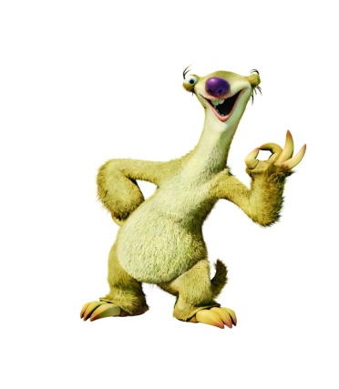
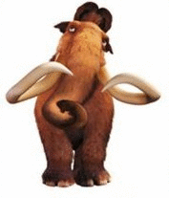
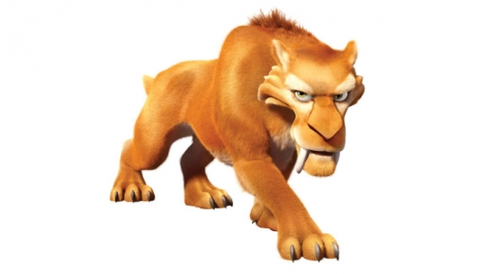
LEDENO DOBA
MANNY
DEBEO, PAŽLJIV,…
SID
LIJEN, NAPORAN,…
DIEGO
OPASAN, SPREMAN POMOĆI

Slide 3
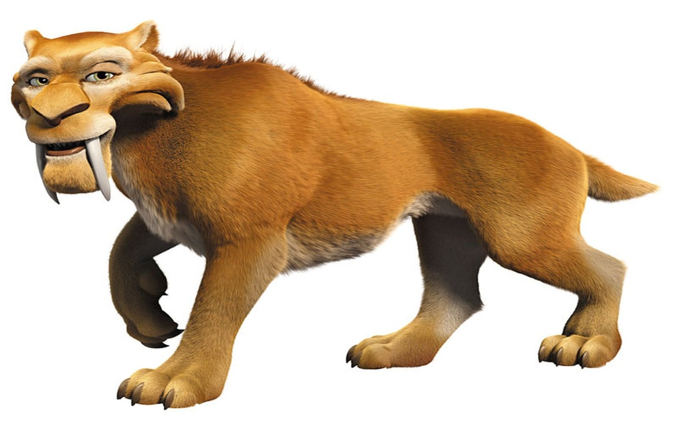
DIEGO
član opasnog čopora
susreće Mannya i njegovu družbu i
postaje pravi prijatelj

Slide 4
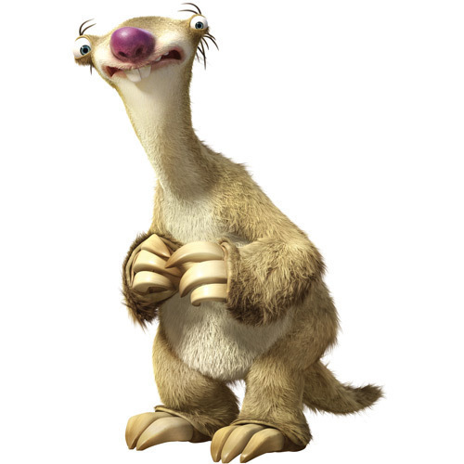
SID
dosađuje Mannyu
trudi se biti što bolji prijatelj

Slide 5
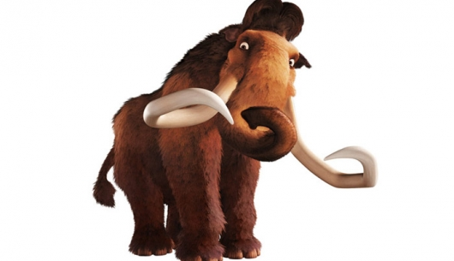
MANNY
misli da je jedini preživjeli mamut, kada…

Slide 6
Imate li ideju??? :P

Slide 7
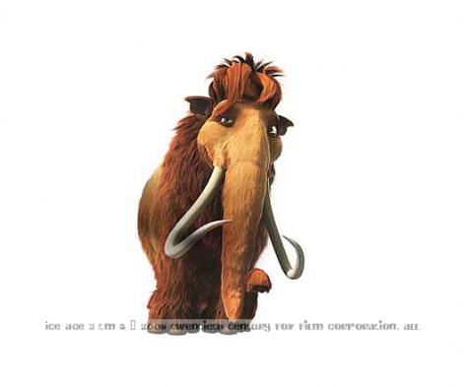
…susreće mamuticu Ellu!!!

Slide 8
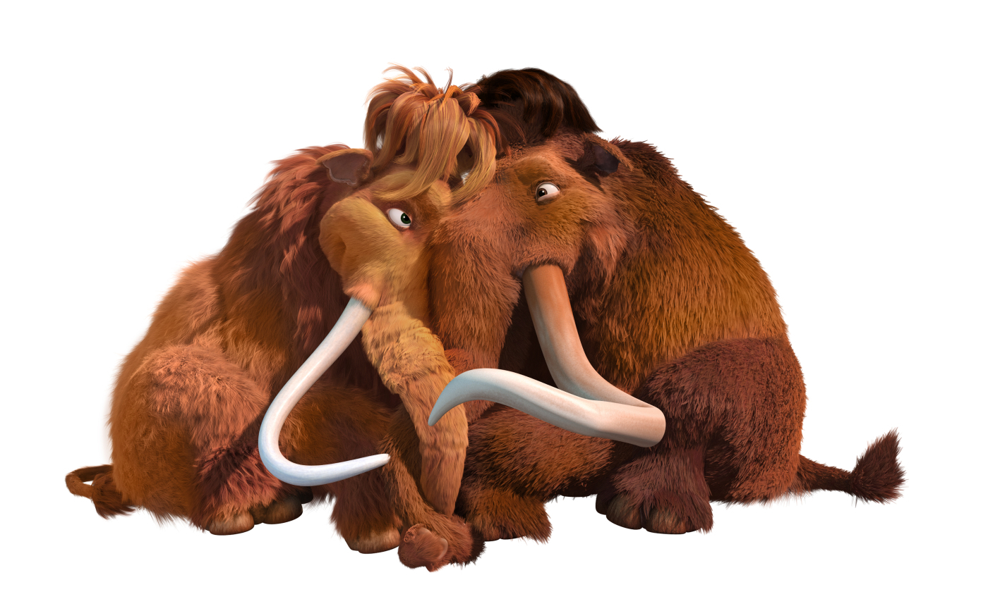
Ella i Manny se zaljube

Slide 9
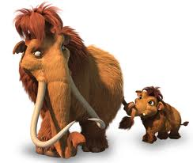
Ella rodi preslatku kćer Breskvicu

Slide 10
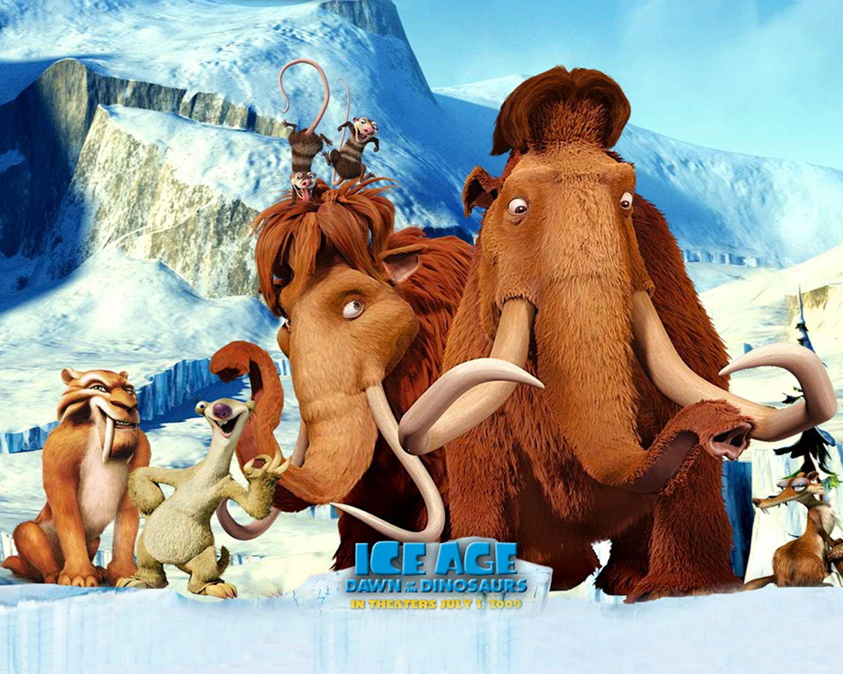
Svi zajedno žive sretno!!!

Slide 11
Literatura: http://www.crtanifilmovi.rs/category/dugometrazni-crtani-filmovi-sa-prevodom/ledeno-doba/
izradila: Lucija Sajko, 7.a

